Slide 1
Are you a teacher?
Would you like to use this PPT?
Please do! Take it, tweak it, share it – just please include “based on Unlocking Russian Pronunciation by Kimberly (Kira) DiMattia” in it.
In return, I would love it if you would share these two links with your students:
www.learnrussianwithkira.com
www.patreon.com/learnrussianwithkira
Спасибо!
Kimberly DiMattia, kiradimattia@gmail.com
Notes:
Use real-life hands! Participants can’t see the digital ones.

Slide 2
Welcome!
Gather items now
  Unlocking Russian Pronunciation (Kira’s book if you have it already)
  smart phone for recording yourself
  paper, pen/pencil
  water
Rename yourself on Zoom
  Click on Participants, hover over your name, choose Rename, and use your Russian name in Cyrillic (e.g. Кира)

Slide 3
Let’s say hello : )

Slide 4
Master Class with Kira
Kimberly (Kira) DiMattia
Week 5 – Phonetics Topics

Slide 5


Slide 6


Slide 7
Молодцы! Good work!
(HW and Skills Checks!!!)

Slide 8

Молодцы! Good work!

Slide 9
My Goals for You
Default Mouth Position
Unstressed Syllables
Individual Phonemes
Practice Routine
Secret Code
Phonetics Topics

Slide 10
My Goals for You
Default Mouth Position
Unstressed Syllables
Individual Phonemes
Practice Routine
Secret Code
Phonetics Topics

Slide 11
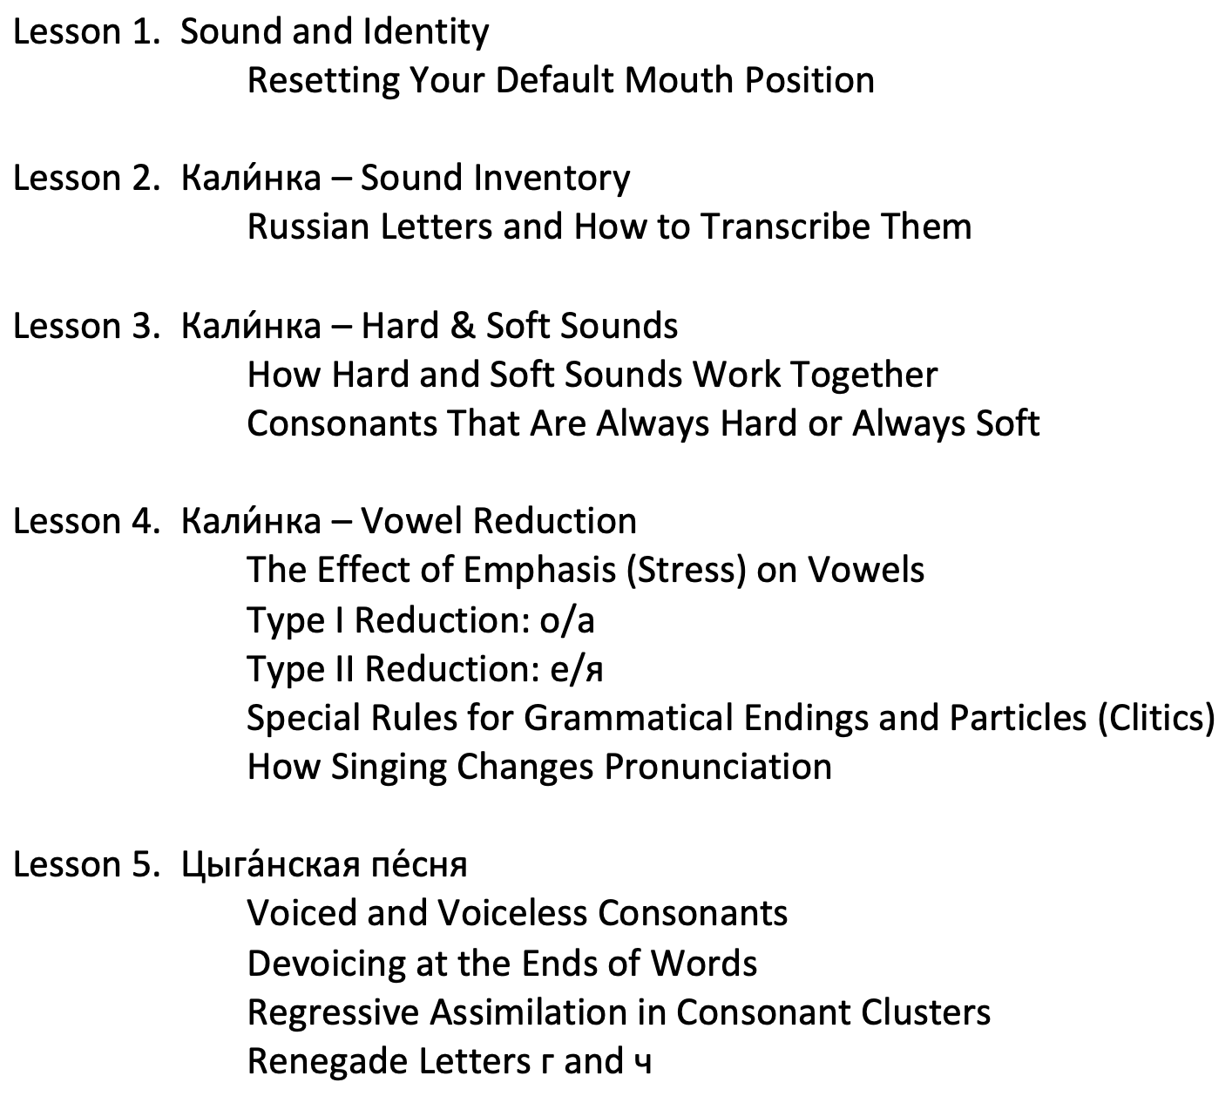
Where are we?
☑︎

Slide 12
Where are we?
☐

Slide 13
Today...
Leetle Convo
Leetle Game
Phonetics Topics
Treep Down Memory Lane
A Final Vort
8:30 p.m. EST

Slide 14
Leetle Convo

Slide 15
How do you describe...this?

Slide 16


Slide 17
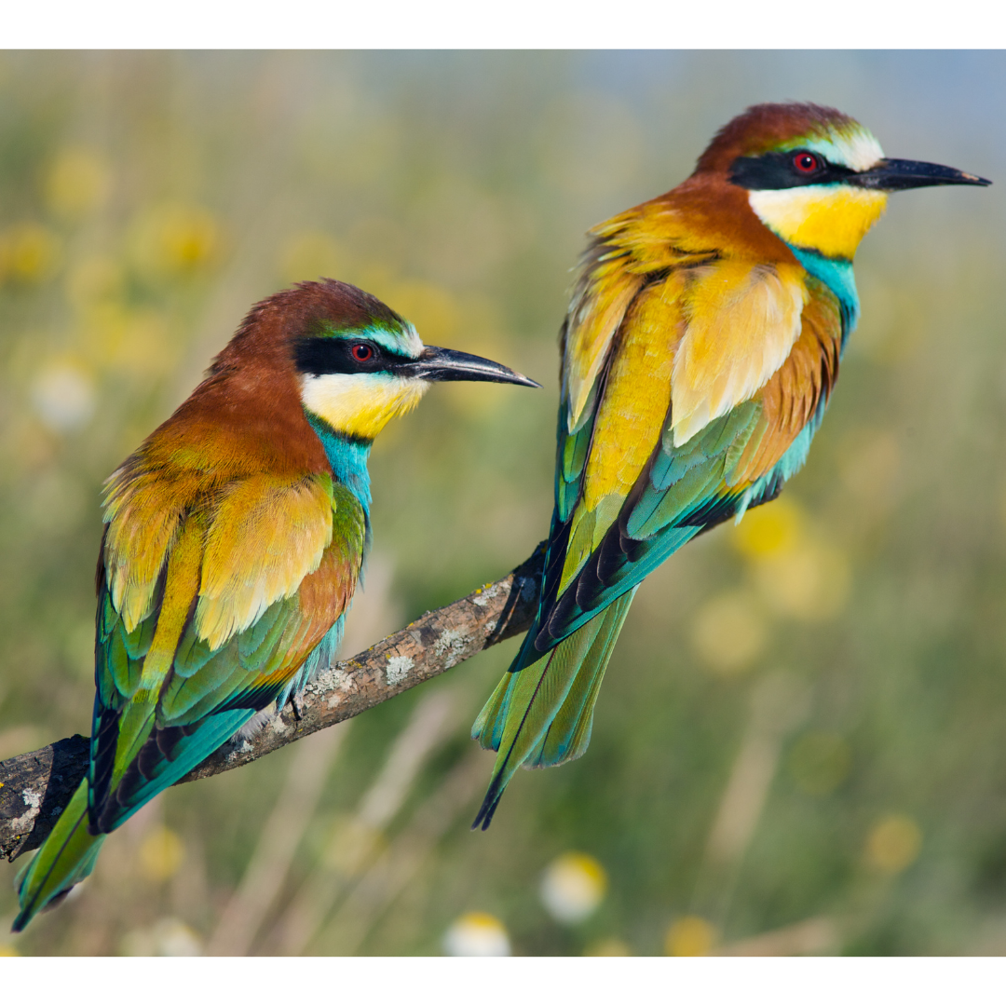

Slide 18
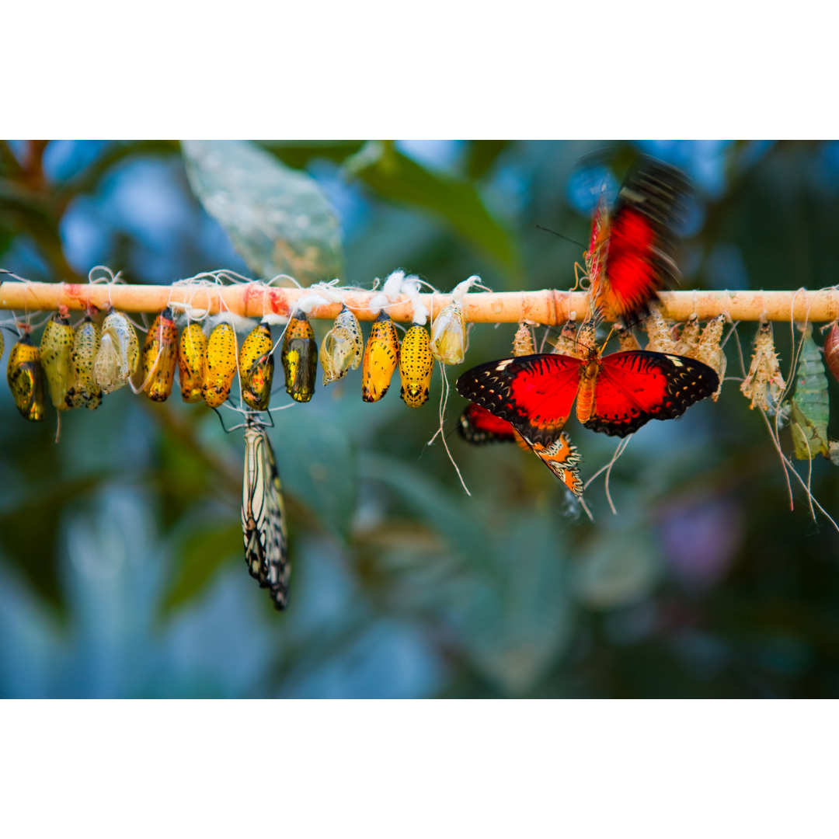

Slide 19
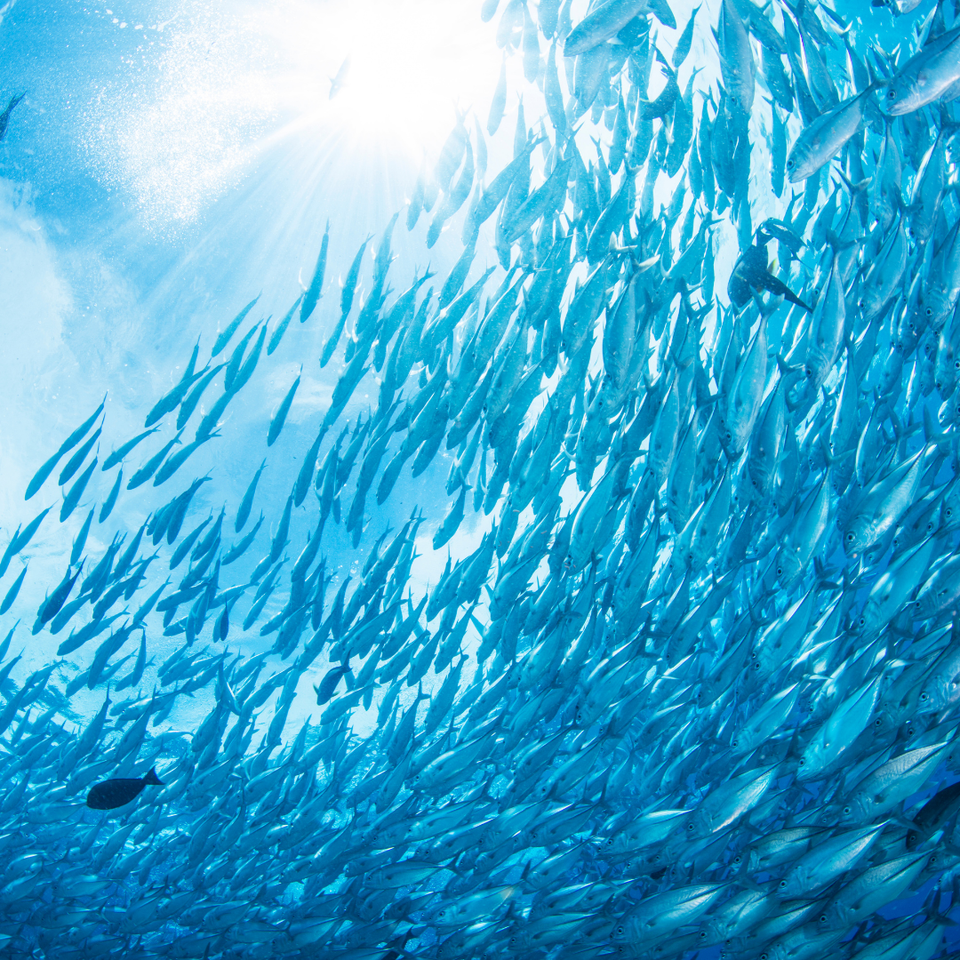
Notes:
All of these things have infinite details and subtle nuances, and yet there are also patterns to be found.

Slide 20
What percent of the picture is your description capturing?

Slide 21
Language is a natural phenomenon...

Slide 22
incredibly detailed,

Slide 23
incredibly nuanced.

Slide 24
There are patterns,

Slide 25
but they vary by individual.

Slide 26
Descriptions are necessarily oversimplified and imperfect...

Slide 27
...but they are a good place to start.

Slide 28
...but they are a good place to start.

Slide 29

Leetle Game

Slide 30
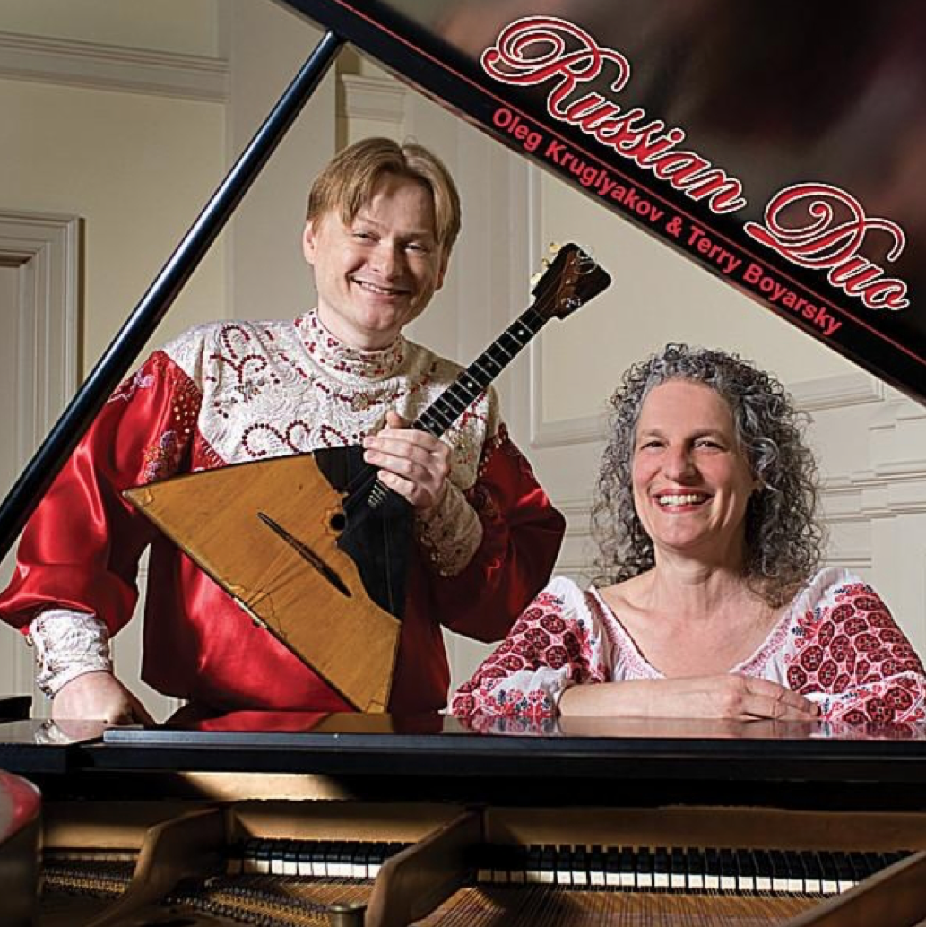


Download the “Leetle Game – Day 5” doc
Stop when I call time
Drop your answers in the chat when I ask for them!
ску́чно
до́брого
легко́
в сад
та́кже
до́рого
в кварти́ре
во́дка
skúšnъ
dóbrъvъ
l’ixkó
f sat
tágžъ
dórъgъ
f kv∧rt’ír’ъ
vótkъ

Slide 31
Ну, как?

Slide 32

2 вопроса!

Slide 33
Skills Check Self-Assessments!

Slide 34
Observer Certificate! Reflections Deadline

Slide 35
Lessons 6,7 & (Part of) 8
Phonetics Topics

Slide 36
Prepositions That Lose It!

Slide 37
Prepositions That Lose It!
How do we say “goodbye” in Russian?
And how do we spell it?
До свида́ния!
Preposition alert!!!
What does the pronunciation
of до свида́ния tell us
about prepositions?

Slide 38
In fact, 15 prepositions are elided onto their objects
and undergo reduction.
без/безо в/во для до за к/ко на над/надо о/об/обо от/ото пред/предо по под про с/со | without into, to, in, at for until, before behind, beyond towards onto, to over about from in front of, before along, according to under about with, from, since

Slide 39
Others...don’t!
(B/c they contain non-reducing vowels & maybe b/c they’re longer!)
вдоль вме́сто благодаря́ во́зле вокру́г из из-за из-под кро́ме ме́жду ми́мо несмотря́ на о́коло пе́ред/пе́редо по́сле пре́жде при про́тив ра́ди сквозь спустя́ среди́ че́рез у | along instead of thanks to, owing to near around from from behind, because of from under except between past in spite of (but “на” is reduced) near, approximately before after before at the time of against for the sake of through after between, among across, through by

Slide 40
Good news: you will likely
get the hang of this fairly quickly!

Slide 41
Practice with Prepositions
That Lose It!
до свида́ния →
dъ_sv’idán’ijъ
до за́втра →
d∧_záftrъ
обо мне́ →
∧b∧_mn’é
для неё →
dl’i_n’ijó

Slide 42
What about that epenthetic «о»?
над ним
надо мной
с но́вым го́дом
со вку́сом
со сне́гом
с днём рожде́ния

Slide 43
epenTHETic? ePENthesis?
realtor →
drawing →
hamster →
warmth →
fence →
realator
drawring
hampster
warmpth
fents

Slide 44
What about that epenthetic «о»?
над ним
надо мной
с но́вым го́дом
со вку́сом
со сне́гом
с днём рожде́ния

Slide 45
Practice with «в» and «во»
в Вашингто́не →
v_Vъšynktón’ъ
во Владивосто́ке →
vъ_Vlъd’iv∧stók’ъ
в кварти́ре →
f_kv∧rt’ír’ъ
во Флори́де →
vъ_Fl∧r’íd’ъ

Slide 46
Practice with Prepositions That Lose It!
без/безо в/во для до за к/ко на над/надо о/об/обо от/ото пред/предо по под про с/со | безо вся́ких удо́бств во Флори́де для неё до свида́ния за грани́цей ко мне на столе́ надо мной обо всём ото всего́ предо мной по кра́йней ме́ре селёдка под шу́бой про того́ со мной

Slide 47
2 вопроса!

Slide 48
Signs of Separation: ъ and ь

Slide 49
Signs of Separation: ъ and ь
In Russian, hard signs (ъ) and soft signs (ь) used to be vowels. Languages change over time!
Today, at the ends of words, soft signs indicate that preceding consonants are soft.
чита́ть понима́ть
Why don’t hard signs do the same thing?
чита́етъ понима́етъ

Slide 50
Signs of Separation: ъ and ь
They used to!!!
чита́етъ
Economy → now we assume a consonant is hard unless a soft sign follows it at the end of a word.
Spelling Reform of 1918
Рефо́рма ру́сской
орфогра́фии 1918 го́да

Slide 51
Signs of Separation: ъ and ь
What about ъ and ь in the middle of a word???
Get your шпаргалка out!
сел
се́ли
тётя
лют
s’еl
s’él’i
t’ót’ъ
l’ut
съел
съе́ли
статья́
льют
s-jеl
s-jél’i
st∧t’-já
l’-jut
Soft vowels usually palatalize the previous consonant, blending both sounds!

Slide 52
Signs of Separation: ъ and ь
What about ъ and ь in the middle of a word???
Get your шпаргалка out!
сел
се́ли
тётя
лют
s’еl
s’él’i
t’ót’ъ
l’ut
съел
съе́ли
статья́
льют
s-jеl
s-jél’i
st∧t’-já
l’-jut
Soft vowels usually palatalize the previous consonant, blending both sounds!

Slide 53
Signs of Separation: ъ and ь
What about ъ and ь in the middle of a word???
Get your шпаргалка out!
сел
се́ли
тётя
лют
s’еl
s’él’i
t’ót’ъ
l’ut
съел
съе́ли
статья́
льют
s-jеl
s-jél’i
st∧t’-já
l’-jut
Soft vowels usually palatalize the previous consonant, blending both sounds!
Signs of separation prevent palatalization, separating and preserving both sounds!

Slide 54
Signs of Separation: ъ and ь
What about ъ and ь in the middle of a word???
Get your шпаргалка out!
сел
се́ли
тётя
лют
s’еl
s’él’i
t’ót’ъ
l’ut
съел
съе́ли
статья́
льют
s-jеl
s-jél’i
st∧t’-já
l’-jut
Soft vowels usually palatalize the previous consonant, blending both sounds!
Signs of separation prevent palatalization, separating and preserving both sounds!

Slide 55

Signs of Separation: ъ and ь
What about ъ and ь in the middle of a word???
Get your шпаргалка out!
сел
се́ли
тётя
лют
s’еl
s’él’i
t’ót’ъ
l’ut
съел
съе́ли
статья́
льют
s-jеl
s-jél’i
st∧t’-já
l’-jut
Soft vowels usually palatalize the previous consonant, blending both sounds!
Signs of separation prevent palatalization, separating and preserving both sounds!

Slide 56
Signs of Separation: ъ and ь
What about ъ and ь in the middle of a word???
Get your шпаргалка out!
сел
се́ли
тётя
лют
s’еl
s’él’i
t’ót’ъ
l’ut
съел
съе́ли
статья́
льют
s-jеl
s-jél’i
st∧t’-já
l’-jut
Soft vowels usually palatalize the previous consonant, blending both sounds!
Signs of separation prevent palatalization, separating and preserving both sounds!

Slide 57
Signs of Separation: ъ and ь
What about ъ and ь in the middle of a word???
Get your шпаргалка out!
сел
се́ли
тётя
лют
s’еl
s’él’i
t’ót’ъ
l’ut
съел
съе́ли
статья́
льют
s-jеl
s-jél’i
st∧t’-já
l’-jut
Soft vowels usually palatalize the previous consonant, blending both sounds!
Signs of separation prevent palatalization, separating and preserving both sounds!

Slide 58
Signs of Separation: ъ and ь
What about ъ and ь in the middle of a word???
Get your шпаргалка out!
сел
се́ли
тётя
лют
s’еl
s’él’i
t’ót’ъ
l’ut
съел
съе́ли
статья́
льют
s-jеl
s-jél’i
st∧t’-já
l’-jut
Soft vowels usually palatalize the previous consonant, blending both sounds!
Signs of separation prevent palatalization, separating and preserving both sounds!

Slide 59
Signs of Separation: ъ and ь
What about ъ and ь in the middle of a word???
Get your шпаргалка out!
сел
се́ли
тётя
лют
s’еl
s’él’i
t’ót’ъ
l’ut
съел
съе́ли
статья́
льют
s-jеl
s-jél’i
st∧t’-já
l’-jut
Soft vowels usually palatalize the previous consonant, blending both sounds!
Signs of separation prevent palatalization, separating and preserving both sounds!

Slide 60
Signs of Separation: ъ and ь
What about ъ and ь in the middle of a word???
Get your шпаргалка out!
сел
се́ли
тётя
лют
s’еl
s’él’i
t’ót’ъ
l’ut
съел
съе́ли
статья́
льют
s-jеl
s-jél’i
st∧t’-já
l’-jut
Soft vowels usually palatalize the previous consonant, blending both sounds!
Signs of separation prevent palatalization, separating and preserving both sounds!

Slide 61
Signs of Separation: ъ and ь
1 е – е́хал – съе – съе́хал
2 е – е́хать – съе – съе́хать
3 е – е́ст – съе – съе́ст
4 е – е́сть – съе – съе́сть
5 е – е́здит – съе – съе́здит
6 е – е́здить – съе – съе́здить

Slide 62
Target Practice:
Signs of Separation: ъ and ь
1 пу – пю – пью – пьют
2 та – тя – тья – статья́
3 ло – лё – льё – бельё
4 лы – ли – льи – сту́лья
5 лы – ли – льи – кры́лья
6 да – ди – дьи – гро́здья

Slide 63
Signs of Separation: ъ and ь
1 барье́р, курье́р, карье́ра
2 льёшь, бельё, жильё
3 бра́тья, статья́, Татья́на
4 пьют, сту́лья, кры́лья
5 лёд – льёт, лют – льют
6 тётя – статья́, тётю – статью́,
7 суди́ – судья́, дя́дя – судья́,
8 дя́дю – судью́, сел – съел,
9 се́ли – съе́ли, сесть – съесть
10 нельзя́ – друзья́, взял – обезья́на

Slide 64
2 вопроса!

Slide 65
Word-Initial и

Slide 66
Word-Initial и
в саду́ →
в теа́тре →
как дела́ →
f_s∧dú
f_t’iátr’ъ
kag d’ilá
к И́ре →
об И́горе →
k_Ýr’ъ
∧b_Ýgъr’ъ

Slide 67
Word-Initial и
сын и дочь →
syn y doč’
but
дочь и сын →
doč’ i syn

Slide 68
Word-Initial и
Let’s compare и in the middle of words with и in word-initial position:
Ки́ре
оби́дно
сире́нь
K’ír’ъ
∧b’ídnъ
s’ir’én’
к И́ре
об И́горе
с И́рой
k Ýr’ъ
∧b Ýgъr’ъ
с Ýrъj

Slide 69
Target Practice: Word-Initial и
1 из игры́, в игре́
2 из институ́та, в институ́те
3 с институ́том, над институ́том
4 к Ива́ну, от Ива́на
5 брат и сын, он игра́ет, он име́ет
6 брат и сестра, Пётр Ива́нович
7 И́ра в И́ндии
8 Ки́ра в Испа́нии

Slide 70
2 вопроса!

Slide 71
-ться and -тся

Slide 72
How to Pronounce -ться and -тся
-тсья and -тся → cъ
влюбля́ться →
влюбля́ется →
влюбля́ются →
встреча́ться →
встреча́ется →
встреча́ются →
vl’ubl’ácъ
vl’ubl’ájъcъ
vl’ubl’ájucъ
fstr’ič’ácъ
fstr’ič’ájъcъ
fstr’ič’ájucъ

Slide 73
Target Practice: -ться and -тся
боя́ться, собира́ться, встреча́ться,
бои́тся, боя́тся,
собира́ется, собира́ются,
встреча́ется, встреча́ются

Slide 74
2 вопроса!

Slide 75
-ее –яя -чая –щая

Slide 76
Suffixes -ее –яя -чая -щая
First let’s remember:
её →
неё →
jijó
n’ijó

Slide 77
Suffixes -ее –яя -чая -щая
Comparative Adjectives
светле́е (lighter, brighter)
добре́е (kinder)
Adverbial Participles
отдаля́ясь (moving away)
склоня́ясь (bowing down)
Soft-Stem Adjectives
си́нее/си́няя (dark blue)

Slide 78
Suffixes -ее –яя -чая -щая
Stressed -ее and –яя?
светле́е →
добре́е →
отдаля́ясь →
склоня́ясь →
sv’itl’éjъ
d∧br’éjъ
∧dd∧l’ájъs’
skl∧n’ájъs’

Slide 79
Suffixes -ее –яя -чая -щая
Unstressed -ee/-яя → ’ijъ
краси́вее →
интере́снее →
си́няя →
весе́нняя →
kr∧s’ív’ijъ
int’ir’ésn’ijъ
s’ín’ijъ
v’is’énn’ijъ

Slide 80
Suffixes -ее –яя -чая -щая
Unstressed -чая/-щая → ’ijъ
горя́чая →
блестя́щая →
g∧r’áč’ijъ
bl’ist’áš’ijъ

Slide 81
Suffixes -ее –яя -чая -щая
Unstressed -ее, -яя, -чая, -щая → -ijъ
краси́вее, интере́снее
горя́чая, блестя́щая
3 си́няя – си́нее (same sound!)
4 дома́шняя – дома́шнее
5 весе́нняя – весе́ннее
6 ле́тняя – ле́тнее
7 зи́мняя – зи́мнее
8 осе́нняя – осе́ннее

Slide 82
2 вопроса!

Slide 83
Bonus Topic!!!

Slide 84
My Goals for You
Default Mouth Position
Unstressed Syllables
Individual Phonemes
Practice Routine
Secret Code
Phonetics Topics

Slide 85



Unstressed Syllables
melody
prosody

Slide 86
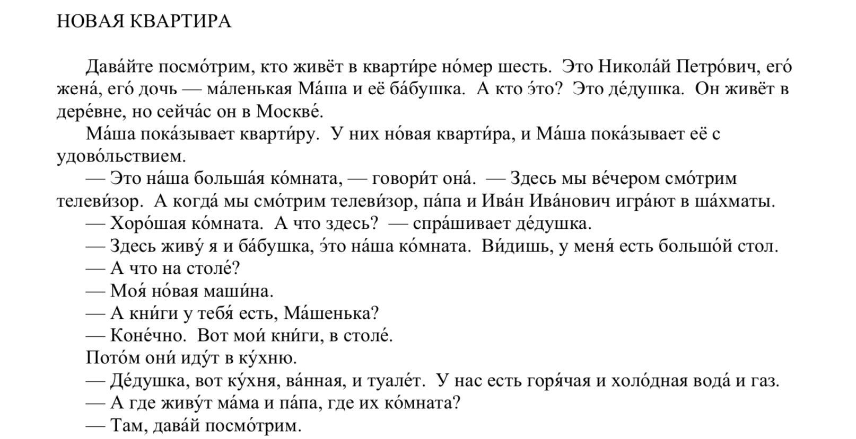
Unstressed Syllables

Slide 87
Intonation Constructions
ИК-1: Ка́тя до́ма.
ИК-2: Где Ка́тя?
ИК-3: Ка́тя до́ма?
ИК-4: А Са́ша где?
ИК-5: Како́й хоро́ший фильм сего́дня!
ИК-6: Пого́да сего́дня!
ИК-7: А что он уме́ет!
Notes:
(Кира made these up, btw)

Slide 88
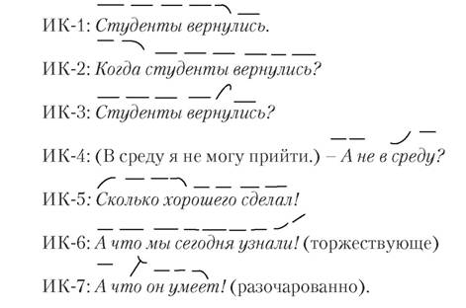
Intonation Constructions
ИК-1: Ка́тя до́ма.
ИК-2: Где Ка́тя?
ИК-3: Ка́тя до́ма?
ИК-4: А Са́ша где?
ИК-5: Како́й хоро́ший фильм сего́дня!
ИК-6: Пого́да сего́дня!
ИК-7: А что он уме́ет!
Notes:
(Кира made these up, btw)

Slide 89
Ка́тя до́ма.

Slide 90


Ка́тя до́ма.

Slide 91
Ка́тя до́ма.

Slide 92
Ма́ма и па́па до́ма.

Slide 93
Ма́ма и па́па до́ма.

Slide 94
Ма́ма и па́па до́ма.

Slide 95
Ма́ма и па́па до́ма.

Slide 96
Unstressed Syllables
Ка́тя до́ма.
Ма́ма и па́па до́ма.
Ива́н понима́ет.
Я не понима́ю.
Извини́те, я не понима́ю.
Мы чита́ем кни́гу.
Где мой каранда́ш?
Я живу́ здесь.
Я говорю́ по-ру́сски.

Slide 97
Unstressed Syllables
Ка́тя до́ма.
Ма́ма и па́па до́ма.
Ива́н понима́ет.
Я не понима́ю.
Извини́те, я не понима́ю.
Мы чита́ем кни́гу.
Где мой каранда́ш?
Я живу́ здесь.
Я говорю́ по-ру́сски.

Slide 98
Unstressed Syllables
Ка́тя до́ма.
Ма́ма и па́па до́ма.
Ива́н понима́ет.
Я не понима́ю.
Извини́те, я не понима́ю.
Мы чита́ем кни́гу.
Где мой каранда́ш?
Я живу́ здесь.
Я говорю́ по-ру́сски.

Slide 99
Unstressed Syllables
Ка́тя до́ма.
Ма́ма и па́па до́ма.
Ива́н понима́ет.
Я не понима́ю.
Извини́те, я не понима́ю.
Мы чита́ем кни́гу.
Где мой каранда́ш?
Я живу́ здесь.
Я говорю́ по-ру́сски.

Slide 100
Unstressed Syllables
Ка́тя до́ма.
Ма́ма и па́па до́ма.
Ива́н понима́ет.
Я не понима́ю.
Извини́те, я не понима́ю.
Мы чита́ем кни́гу.
Где мой каранда́ш?
Я живу́ здесь.
Я говорю́ по-ру́сски.

Slide 101
Unstressed Syllables
Ка́тя до́ма.
Ма́ма и па́па до́ма.
Ива́н понима́ет.
Я не понима́ю.
Извини́те, я не понима́ю.
Мы чита́ем кни́гу.
Где мой каранда́ш?
Я живу́ здесь.
Я говорю́ по-ру́сски.

Slide 102
Unstressed Syllables
Ка́тя до́ма.
Ма́ма и па́па до́ма.
Ива́н понима́ет.
Я не понима́ю.
Извини́те, я не понима́ю.
Мы чита́ем кни́гу.
Где мой каранда́ш?
Я живу́ здесь.
Я говорю́ по-ру́сски.

Slide 103
Unstressed Syllables
Ка́тя до́ма.
Ма́ма и па́па до́ма.
Ива́н понима́ет.
Я не понима́ю.
Извини́те, я не понима́ю.
Мы чита́ем кни́гу.
Где мой каранда́ш?
Я живу́ здесь.
Я говорю́ по-ру́сски.

Slide 104
Unstressed Syllables
Ка́тя до́ма.
Ма́ма и па́па до́ма.
Ива́н понима́ет.
Я не понима́ю.
Извини́те, я не понима́ю.
Мы чита́ем кни́гу.
Где мой каранда́ш?
Я живу́ здесь.
Я говорю́ по-ру́сски.

Slide 105
Unstressed Syllables
Ка́тя до́ма.
Ма́ма и па́па до́ма.
Ива́н понима́ет.
Я не понима́ю.
Извини́те, я не понима́ю.
Мы чита́ем кни́гу.
Где мой каранда́ш?
Я живу́ здесь.
Я говорю́ по-ру́сски.

Slide 106

Leetle Treep
Down Memory Lane!

Slide 107
Day 1

Slide 108


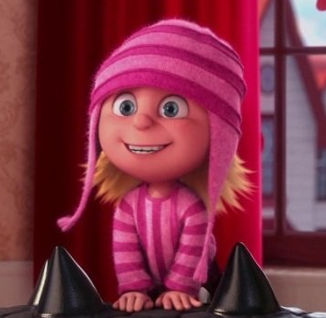
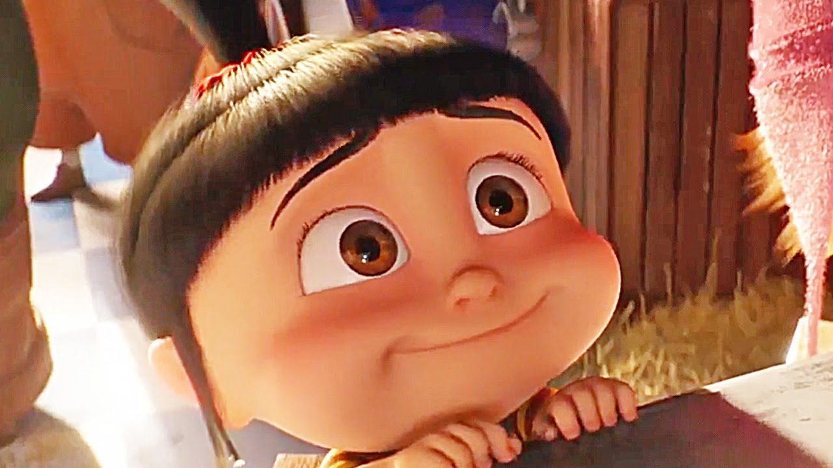

Slide 109
Extra Phrases for Practice
(jaw – tongue – LEEPS!)
Hello, world!
Lake Baikal
Don’t say no!
You must say yes!
Your face…is asking for a brick!

Slide 110
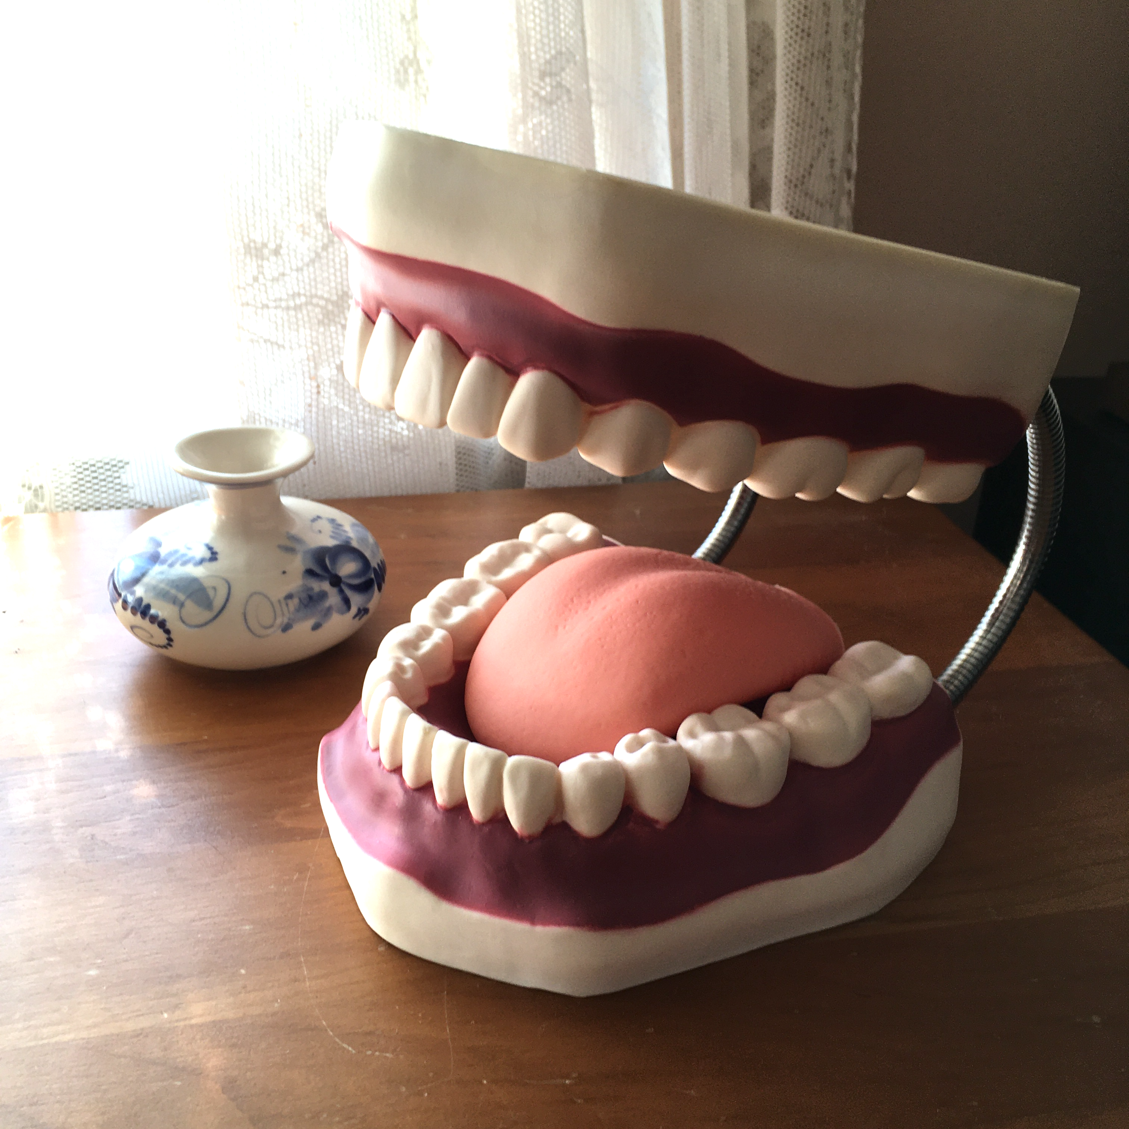
Russian Default Mouth Position
Jaw
Tongue
Lips

Slide 111
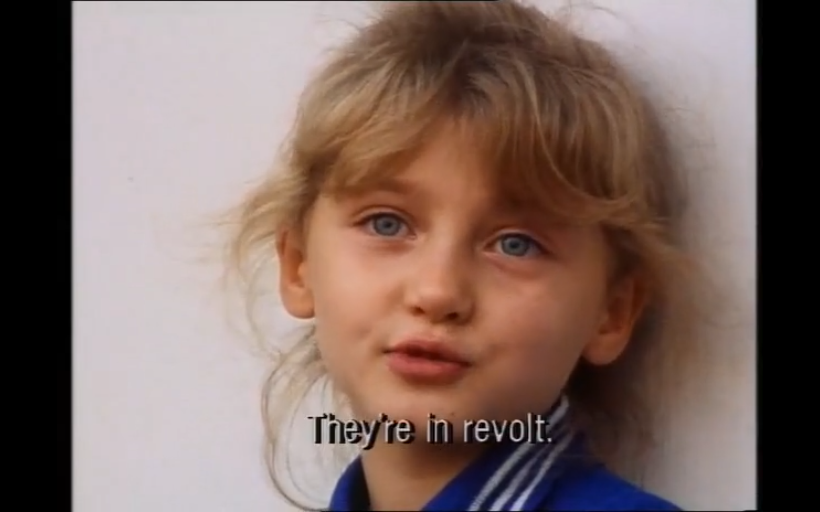
басту́ют

Slide 112
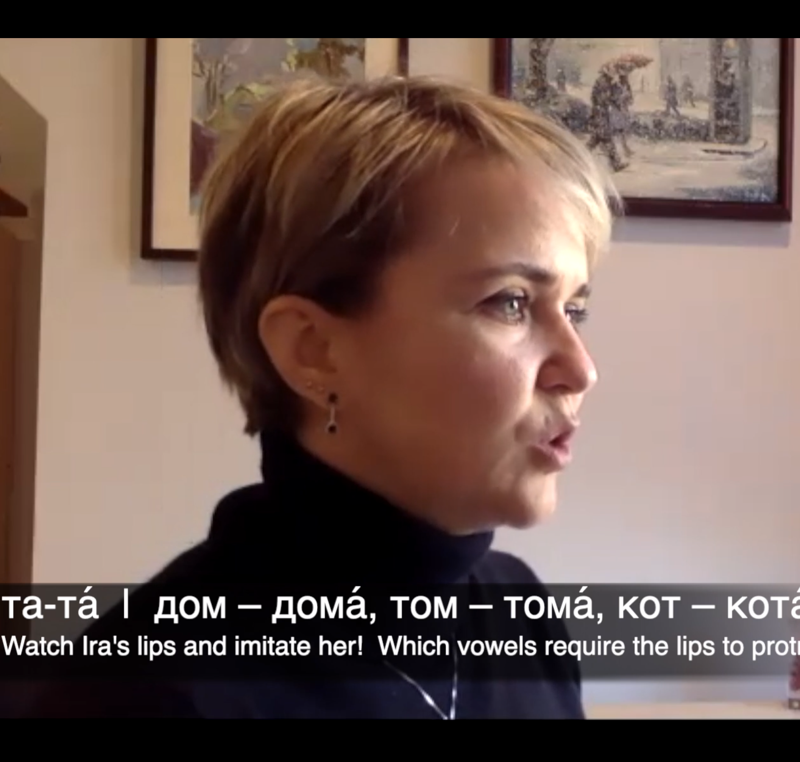
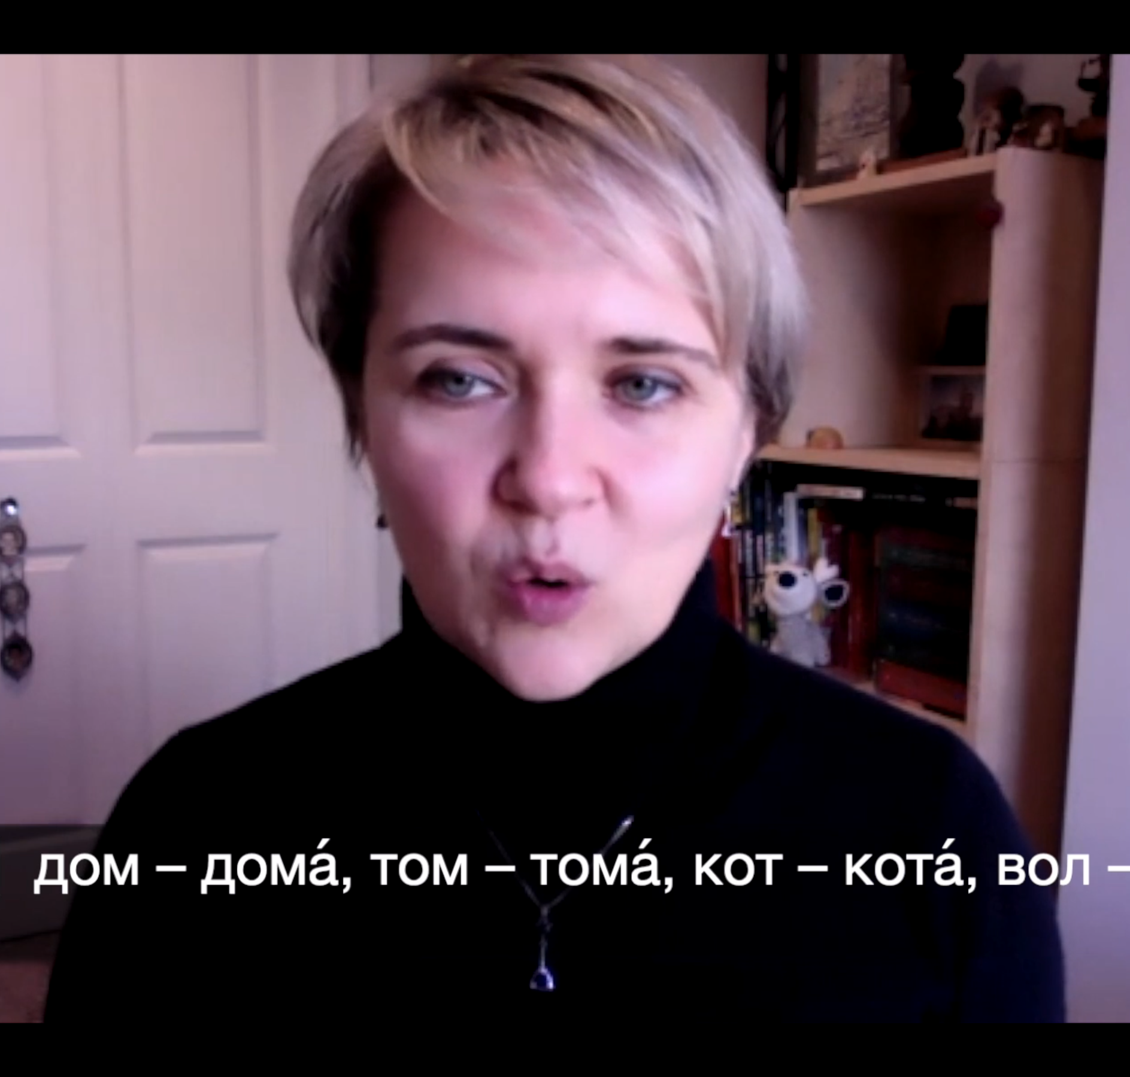
дом

Slide 113


Get your phones!

Slide 114
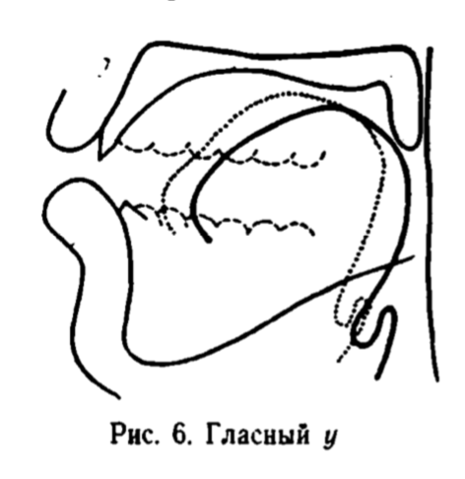
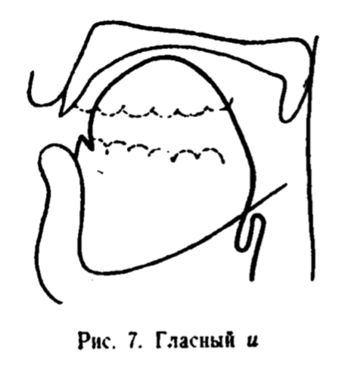
Let’s reset our DMP.
а о у
та то ту
там том ту́мба
да́ма до́ма ду́ма
ю е и
и и́ми и
и идти́ тип
и иди́ Ди́ма
Warm Up 1
No aspiration, tongue is back & low
Warm Up 2
Lots of aspiration, tongue is high & forward

Slide 115
Default Mouth Position
дай, давно́
там, так
ему́, э́ту
вот, год
эл, ал

Slide 116
Day 2

Slide 117
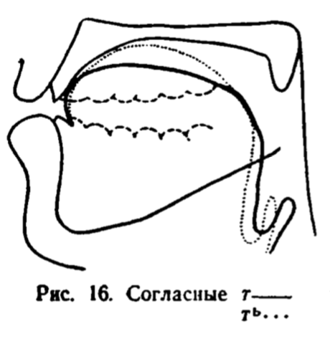
Target Practice: Hard vs Soft «т»
там, тя́га
темп, те́ма
том, тёмный
тут, тюк
ты, тип
tam, t’ága
temp, t’éma
tom, t’ómnyj
tut, t’uk
ty, t’ip

Slide 118
Target Practice: Hard vs Soft «д»
дал, дя́дя
до́лго, дёшего
ду́мать, дю́жина
дым, дива́н
дэ, де́ва
dal, d’ád’a
dólgo, d’óševo
dúmat’, d’úžyna
dym, d’iván
de, d’évo

Slide 119
Consonants That Are Always Hard or Always Soft
ча́с
маши́на
живу́
це́нтр
ешь
č’ás
mašýna
žyvú
centr
ješ

Slide 120
2 вопроса!

Slide 121
Day 3

Slide 122
Type I Reduction o/a
TONIC: full value
first pre-tonic and word-initial: ∧
all other positions: ъ

Slide 123
Target Practice:
Type I Reduction
∧
та-та́ | дома́, тома́, вода́, гора́
та́-та | па́па, ма́ма, го́род, за́пад
та-та́-та | пого́да, доро́га, коро́ва, рабо́та
та́-та-та | го́рода, до́рого, мо́лодо, о́коло
та-та-та́ | города́, голова́, молоко́, хорошо́
ъ
∧
ъ
ъ
ъ
ъ
∧

Slide 124
Type I Reduction: Double Wedge
-оо-: ∧∧
-оа-: ∧∧
-ао-: ∧∧
-аа-: ∧∧

Slide 125
Target Practice: Double Wedge (∧∧)
зоопа́рк
наоборо́т
пи́сьма Андре́ю
вообража́ть
зна́ла Анто́на
∧∧
∧∧
∧∧
∧∧
∧∧

Slide 126
Type II Reduction е/я/ча/ща
TONIC: full value
all other positions: i

Slide 127
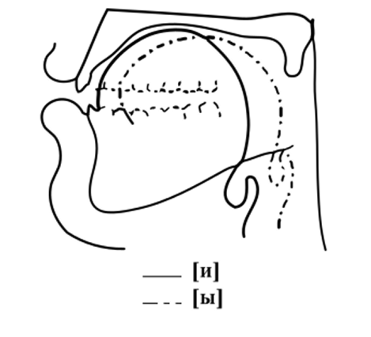
Target Practice:
Type II Reduction
та-та́ | земля́, снега́, к нему́, к чему́, в лесу́, в земле́
та́-та | бе́рег, ве́чер, ве́тер, ви́ден, за́нят, ме́сяц
та-та́-та | ряби́на, непра́вда, Еле́на, деся́ток
та́-та-та | зри́тели, ме́дленно, к ве́черу, к бе́регу
та-та-та́ | челове́к, на земле́, в октябре́, в сентябре́

Slide 128
Target Practice:
Type II Reduction – ща, ча
часы́
2 часа́, 3 часа́, 4 часа́
5 часо́в, 6 часо́в, 7 часо́в, 8 часо́в, 9 часо́в
2
3
4
5
6
7
8
9
10
11
12
2
5
6
3
7
2
4
10
11
12
3

Slide 129
Grammatical Endings → ‘ъ, jъ, ъjъ
большо́е
чита́ет
больна́я
хо́чет
ро́зовое
прекра́сная
хо́чешь
чте́ние
∧
jъ
ъ
ъjъ
jъ
i
ъjъ
∧
jъ
’ъ
’ъ
jъ

Slide 130
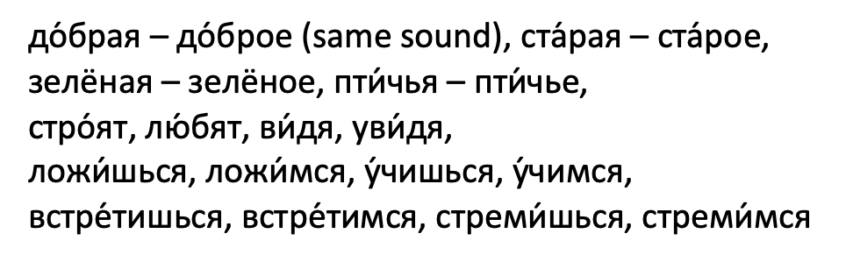
Target Practice:
Grammatical Endings → ‘ъ, jъ, ъjъ
1
2
3
4
5

Slide 131

Interlude: What Particles Are
ведь “you know…”
не “not”
же “!!!”
что (in phrases)
Ты ведь лю́бишь её.
i
Я не зна́ю.
Я же знал об э́том.
ъ
Потому́ что мы все здесь.
Не́ за что!

Slide 132
Target Practice: Particles
Не зна́ю.
Она́ же зна́ла!
Я ведь зна́ла,
потому́ что
она́ сказа́ла!

Slide 133
2 вопроса!

Slide 134
Day 4

Slide 135
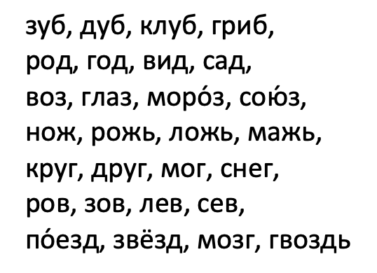
Target Practice:
Word-Final Devoicing
1
2
3
4
5
6
7

Slide 136
Devoicing does NOT occur if the next word starts with...
Word 1
Word 2
Voiced: | б | в | г | д | ж | з
Voiceless: | п | ф | к | т | ш | с
Voiced: | б | в | г | д | ж | з
Voiceless: | п | ф | к | т | ш | с
друг бы →
гара́ж закры́т →
муж в магази́не →
drug by
garáž z∧krýt
muš v mъg∧z’ín’ъ

Slide 137
Assimilation
voiced: | б | в | г | д | ж | з
voiceless: | п | ф | к | т | ш | с
English
speaker: “eggs” →
“eggz”
Russian
speaker: “eggs” →
“ekks”

Slide 138
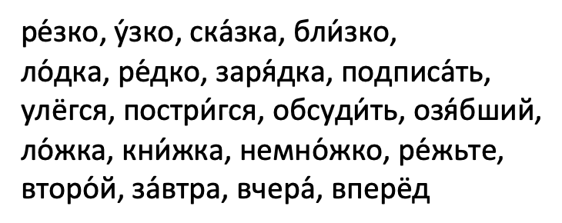
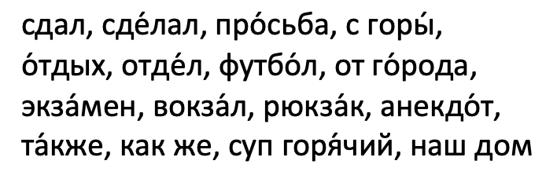
Target Practice:
Voicing in Consonant Clusters
Voiced: | б | в | г | д | ж | з
Voiceless: | п | ф | к | т | ш | с | х | ц | ч | щ
1
2
3
4
5
6
7
8
9

Slide 139
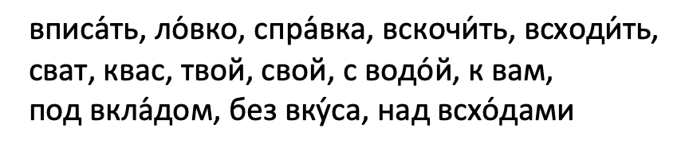
Target Practice:
Voicing Rules for «в»
Voiced: | б | в | г | д | ж | з
Voiceless: | п | ф | к | т | ш | с | х | ц | ч | щ
1
2
3

Slide 140
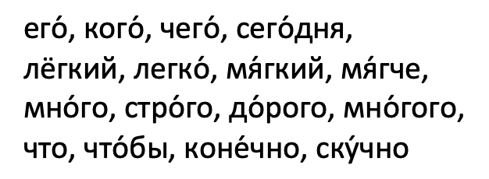
Target Practice:
Renegade г and ч
1
2
3
4

Slide 141
Day 5

Slide 142
Target Practice:
Prepositions That Lose It!
до свида́ния →
dъ_sv’idán’ijъ
до за́втра →
d∧_záftrъ
обо мне́ →
∧b∧_mn’é
для неё →
dl’i_n’ijó

Slide 143
Target Practice:
Signs of Separation ъ and ь
1 барье́р, курье́р, карье́ра
2 льёшь, бельё, жильё
3 бра́тья, статья́, Татья́на
4 пьют, сту́лья, кры́лья
5 лёд – льёт, лют – льют
6 тётя – статья́, тётю – статью́,
7 суди́ – судья́, дя́дя – судья́,
8 дя́дю – судью́, сел – съел,
9 се́ли – съе́ли, сесть – съесть
10 нельзя́ – друзья́, взял – обезья́на

Slide 144
Target Practice: Word-Initial и
1 из игры́, в игре́
2 из институ́та, в институ́те
3 с институ́том, над институ́том
4 к Ива́ну, от Ива́на
5 брат и сын, он игра́ет, он име́ет
6 брат и сестра, Пётр Ива́нович
7 И́ра в И́ндии
8 Ки́ра в Испа́нии

Slide 145
Target Practice: -ться and -тся
боя́ться, собира́ться, встреча́ться,
бои́тся, боя́тся,
собира́ется, собира́ются,
встреча́ется, встреча́ются

Slide 146
Target Practice:
Suffixes -ее –яя -чая -щая
Unstressed -ее, -яя, -чая, -щая → -ijъ
краси́вее, интере́снее
горя́чая, блестя́щая
3 си́няя – си́нее (same sound!)
4 дома́шняя – дома́шнее
5 весе́нняя – весе́ннее
6 ле́тняя – ле́тнее
7 зи́мняя – зи́мнее
8 осе́нняя – осе́ннее

Slide 147
Ма́ма и па́па до́ма.

Slide 148
Unstressed Syllables
Ка́тя до́ма.
Ма́ма и па́па до́ма.
Ива́н понима́ет.
Я не понима́ю.
Извини́те, я не понима́ю.
Мы чита́ем кни́гу.
Где мой каранда́ш?
Я живу́ здесь.
Я говорю́ по-ру́сски.

Slide 149
A Final Vort

Slide 150
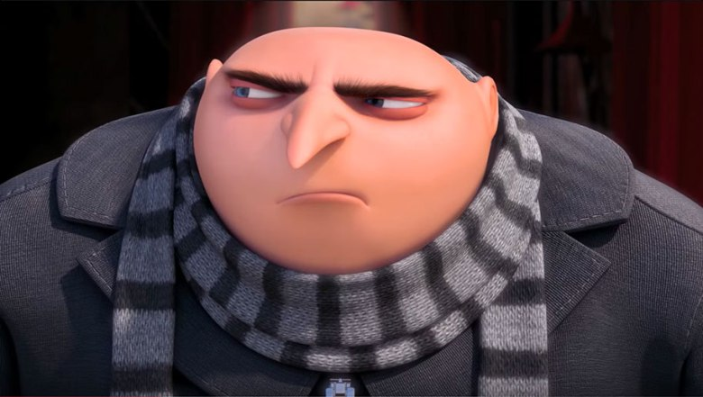
Once upon a time
Notes:
But this is really just a state...

Slide 151
maybe we were...
Notes:
But this is really just a state...

Slide 152
...a leetle tense.
Notes:
we had to relax and accept that we are going to sound imperfect

Slide 153
...a leetle tense.
Notes:
we had to relax and accept that we are going to sound imperfect

Slide 154
...a leetle tense.
Notes:
we had to relax and accept that we are going to sound imperfect

Slide 155
But then...
Notes:
we had to relax and accept that we are going to sound imperfect

Slide 156
But then...
Notes:
we had to relax and accept that we are going to sound imperfect

Slide 157
But then...
Notes:
we had to relax and accept that we are going to sound imperfect

Slide 158
But then...
Notes:
we had to relax and accept that we are going to sound imperfect

Slide 159
we learned to let go
Notes:
we had to relax and accept that we are going to sound imperfect

Slide 160
of our attachment
Notes:
we had to relax and accept that we are going to sound imperfect

Slide 161
to our sound identity
Notes:
we had to relax and accept that we are going to sound imperfect

Slide 162
and our ego
Notes:
we had to relax and accept that we are going to sound imperfect

Slide 163
so we could play
Notes:
we had to relax and accept that we are going to sound imperfect

Slide 164
and get some new
Notes:
we had to relax and accept that we are going to sound imperfect

Slide 165
ideas!
Notes:
we had to relax and accept that we are going to sound imperfect

Slide 166

ideas!
Notes:
we had to relax and accept that we are going to sound imperfect

Slide 167
And then
Notes:
we had to relax and accept that we are going to sound imperfect

Slide 168
we got
Notes:
we had to relax and accept that we are going to sound imperfect

Slide 169
serious.
Notes:
we had to relax and accept that we are going to sound imperfect

Slide 170

serious.
Notes:
we had to relax and accept that we are going to sound imperfect

Slide 171
Leetle Question
Notes:
You DO NOT have to remember or even understand everything we do today. I will give you a “cheat sheet” that will be easy to use, and you can always review the videos of me teaching the same lesson on the website that accompanies the book.

Slide 172
What was it for, anyway?

Slide 173

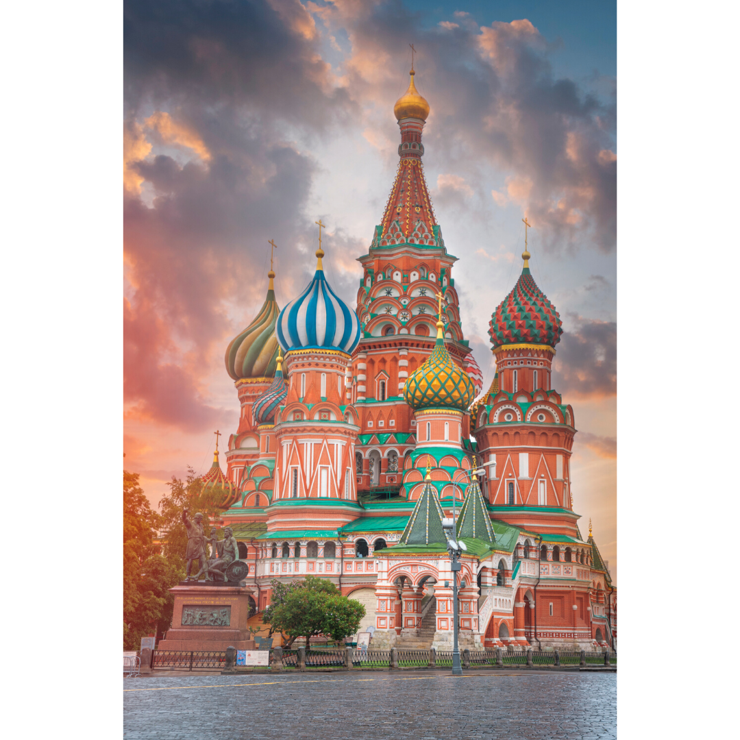




Sure, it was for

Slide 174
learning to sound Russian –

Slide 175
even though

Slide 176
now we know

Slide 177
to love ourselves

Slide 178
and cherish our efforts

Slide 179
all along the way!

Slide 180
We were the same brain the whole time.

Slide 181

We were the same brain the whole time.

Slide 182
We were the same brain the whole time.

Slide 183
We were the same brain the whole time.

Slide 184
We were the same brain the whole time.

Slide 185

We were the same brain the whole time.

Slide 186
We were the same brain the whole time.

Slide 187
News Flash!

Slide 188
You

Slide 189
You are not

Slide 190
You are not just

Slide 191
You are not just a

Slide 192

YOU

Slide 193
YOU = Leetle Brain
=

Slide 194
YOU = Leetle Brain +
=
+

Slide 195
YOU = Leetle Brain + Leetle Soul
=
+

Slide 196

YOU = Leetle Brain + Leetle Soul
=
+

Slide 197
YOU

Slide 198
CAN BE

Slide 199

YOU = Instrument

Slide 200
YOU = Instrument
Notes:
YOU are an instrument of LOVE

Slide 201
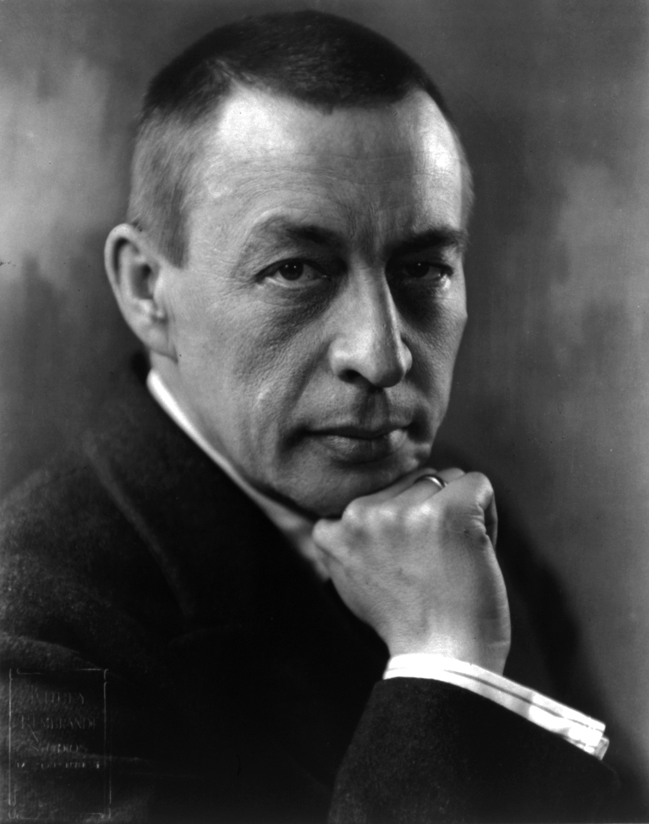
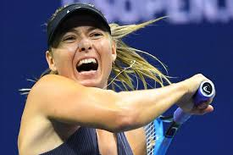
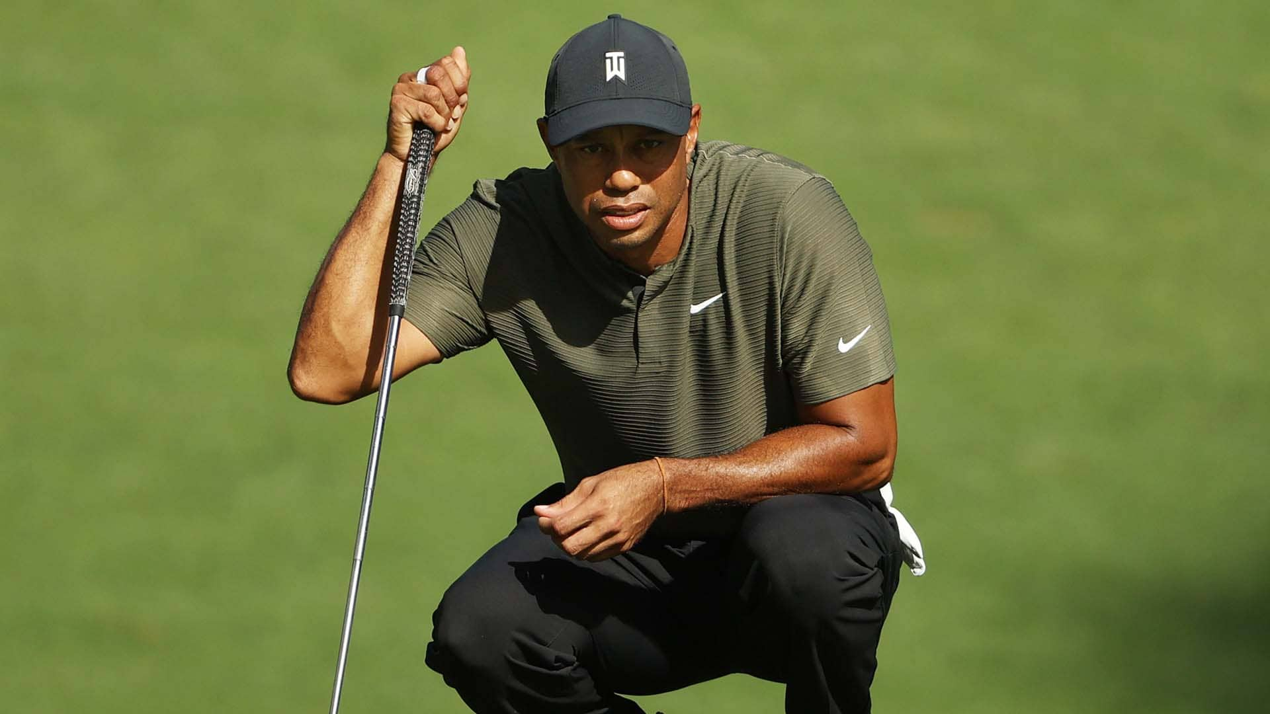
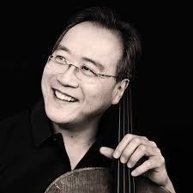
Notes:
Сергей Рахманинов, Мария Шарапова, Тайгер Удс, Йо-Йо Ма

Slide 202
These people

Slide 203
are all instruments...

Slide 204
of musical energy,

Slide 205
of athletic energy,

Slide 206
of beauty,

Slide 207
of grace.

Slide 208
(Sergei Rachmaninoff)

Slide 209
(Yo-Yo Ma)

Slide 210
(Maria Sharapova)

Slide 211
(Tiger Woods)

Slide 212
They all

Slide 213
inspire us

Slide 214
inspire us

Slide 215
and unite us

Slide 216
in joy and wonder.

Slide 217
in joy and wonder.

Slide 218

All sorts of religions and philosophies
Notes:
Religions and philosophies of all kinds also acknowledge us as instruments

Slide 219
encourage us
Notes:
Religions and philosophies of all kinds also acknowledge us as instruments

Slide 220
to become instruments, too.
Notes:
Religions and philosophies of all kinds also acknowledge us as instruments

Slide 221
to become instruments, too.
Notes:
Religions and philosophies of all kinds also acknowledge us as instruments

Slide 222
So let’s use our tools
Notes:
On our journey toward our new sound identity, let’s remember that our real purpose is to be an instrument

Slide 223


So let’s use our tools
secret
code
“Hello, world!”
«Хэлло, вурлд!»
Notes:
On our journey toward our new sound identity, let’s remember that our real purpose is to be an instrument

Slide 224
to become the instruments
secret
code
“Hello, world!”
«Хэлло, вурлд!»
Notes:
On our journey toward our new sound identity, let’s remember that our real purpose is to be an instrument

Slide 225
to become the instruments
secret
code
“Hello, world!”
«Хэлло, вурлд!»
Notes:
On our journey toward our new sound identity, let’s remember that our real purpose is to be an instrument

Slide 226
we were born to be.
secret
code
“Hello, world!”
«Хэлло, вурлд!»
Notes:
On our journey toward our new sound identity, let’s remember that our real purpose is to be an instrument

Slide 227
we were born to be.
secret
code
“Hello, world!”
«Хэлло, вурлд!»
Notes:
On our journey toward our new sound identity, let’s remember that our real purpose is to be an instrument

Slide 228
we were born to be.
“Hello, world!”
«Хэлло, вурлд!»
Notes:
On our journey toward our new sound identity, let’s remember that our real purpose is to be an instrument

Slide 229
What should I do before the Oral Final & when?

Slide 230
What should I do before the Oral Final & when?

Slide 231
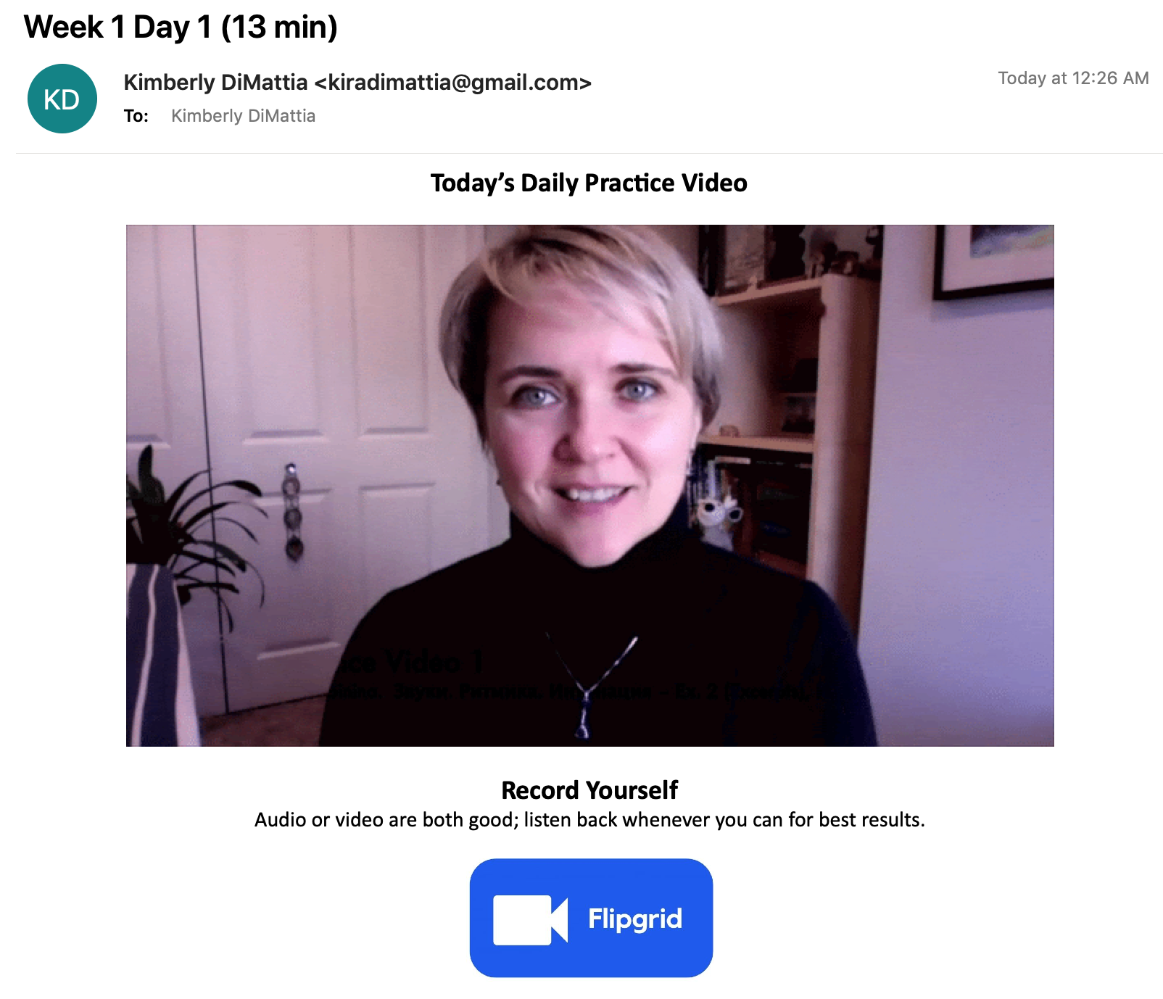
Daily Homework

Slide 232
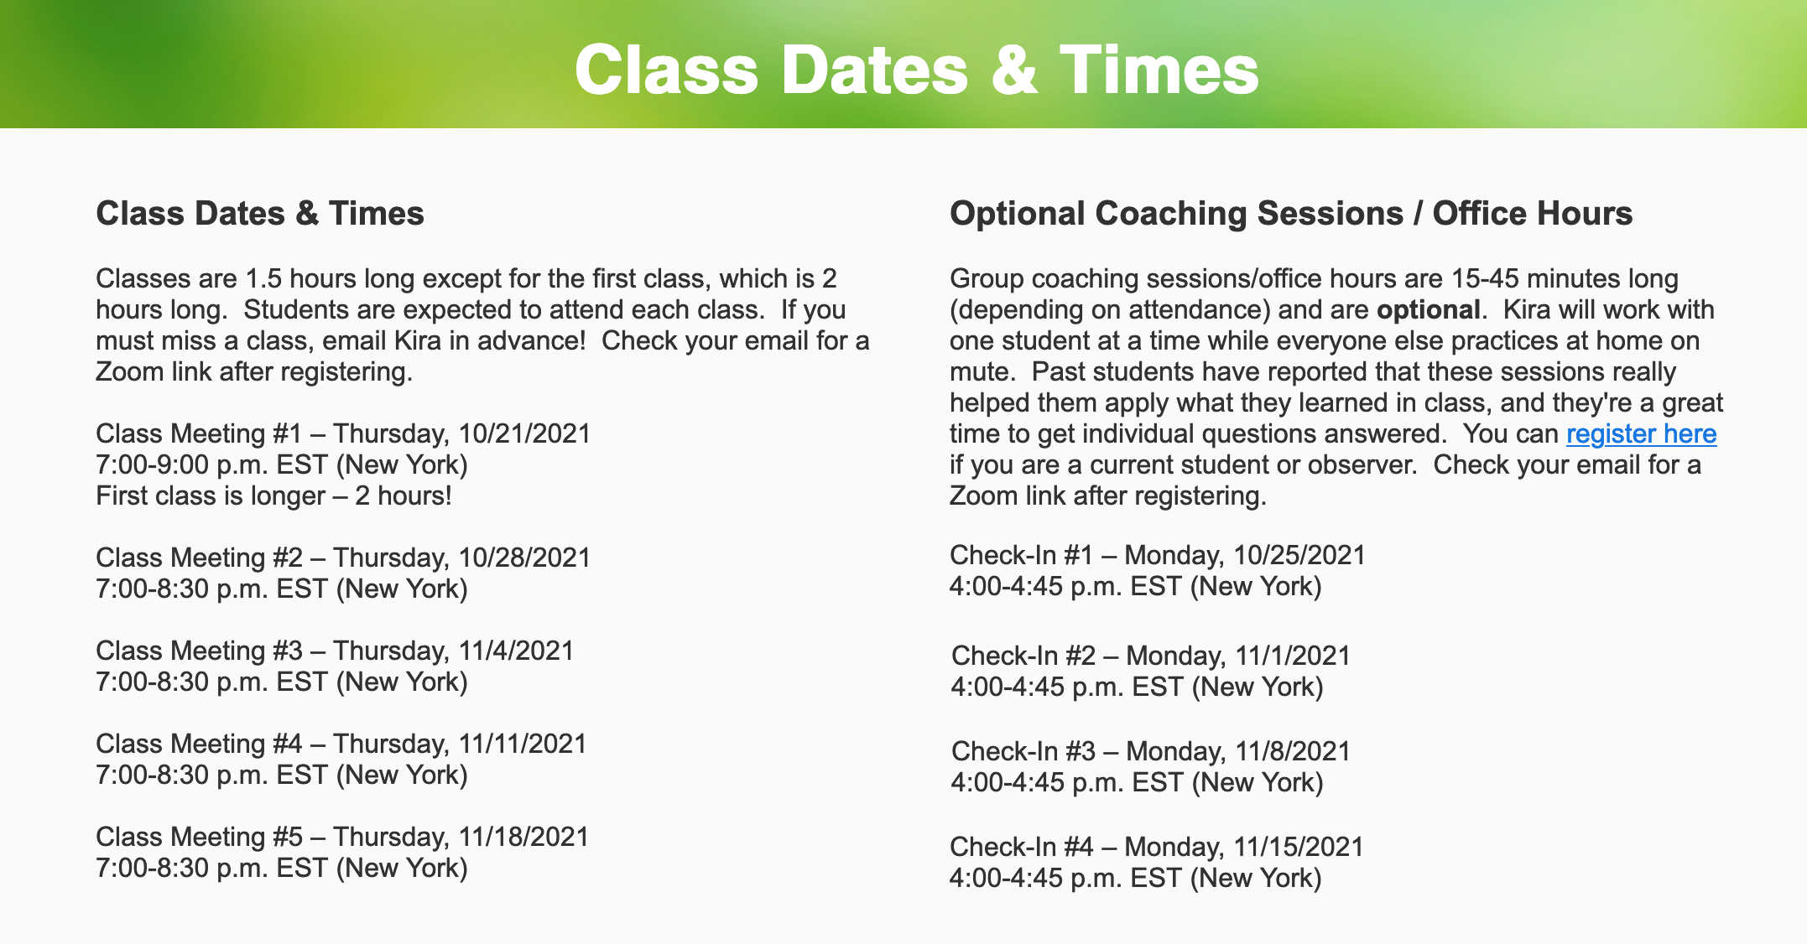
Optional Check-Ins

Slide 233
Dee End
Notes:
There may be times when you are confused.

Slide 234
How can I support Kira?
?
Notes:
Sometimes people ask me...

Slide 235



1) Check out Kira’s other stuff
How can I support Kira?
2) Become an ambassador
If you love Kira’s stuff, you could tell:
fellow Russian students
teachers
Reddit!
learnrussianwithkira.com
patreon.com/learnrussianwithkira
learnrussianwithkira.com
3) Become a Patron
4) Buy Kira a coffee : )
At the $5 a month level:
exclusive podcast focused on sounds
library of podcast episodes
optional texts & emails
patreon.com/learnrussianwithkira
buymeacoffee.com/kiradi
Notes:
Sometimes people ask me...

Slide 236
Are you a teacher?
Would you like to use this PPT?
Please do! Take it, tweak it, share it – just please include “based on Unlocking Russian Pronunciation by Kimberly (Kira) DiMattia” in it.
In return, I would love it if you would share these two links with your students:
www.learnrussianwithkira.com
www.patreon.com/learnrussianwithkira
Спасибо!
Kimberly DiMattia, kiradimattia@gmail.com
Notes:
Use real-life hands! Participants can’t see the digital ones.

